Slide 1
Semana 1
Diseño web
Por: Esteban Solórzano

Slide 2

Agenda
¿Qué es diseño?
Diseño Gráfico
Gráficas
Fuentes (Tipografías)
Colores
Imágenes

Slide 3
¿Qué es diseño?
El proceso previo de configuración mental en la búsqueda de una solución en cualquier campo.
No solo hablamos de diseño gráfico, sino funcional.
Diseño de producto
Diseño Gráfico
Diseño Industrial
Diseño Arquitectónico

Slide 4
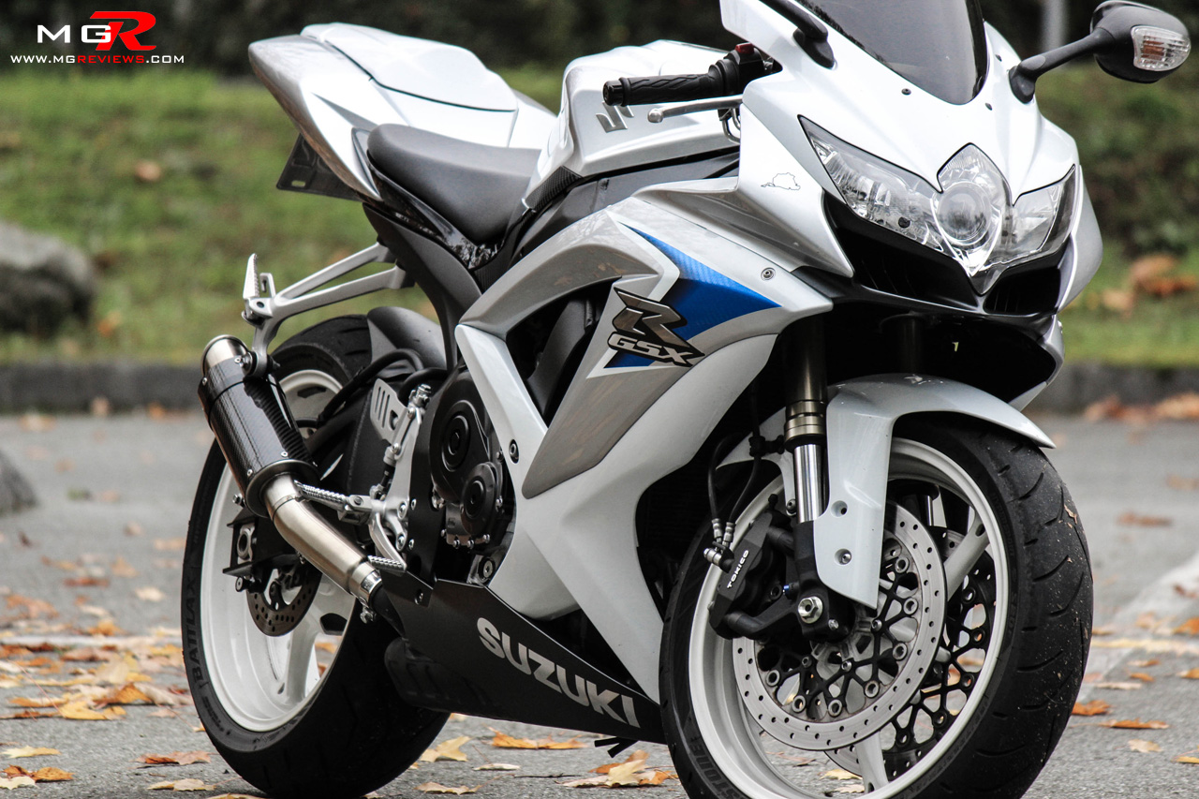
Pros y Contras

Slide 5
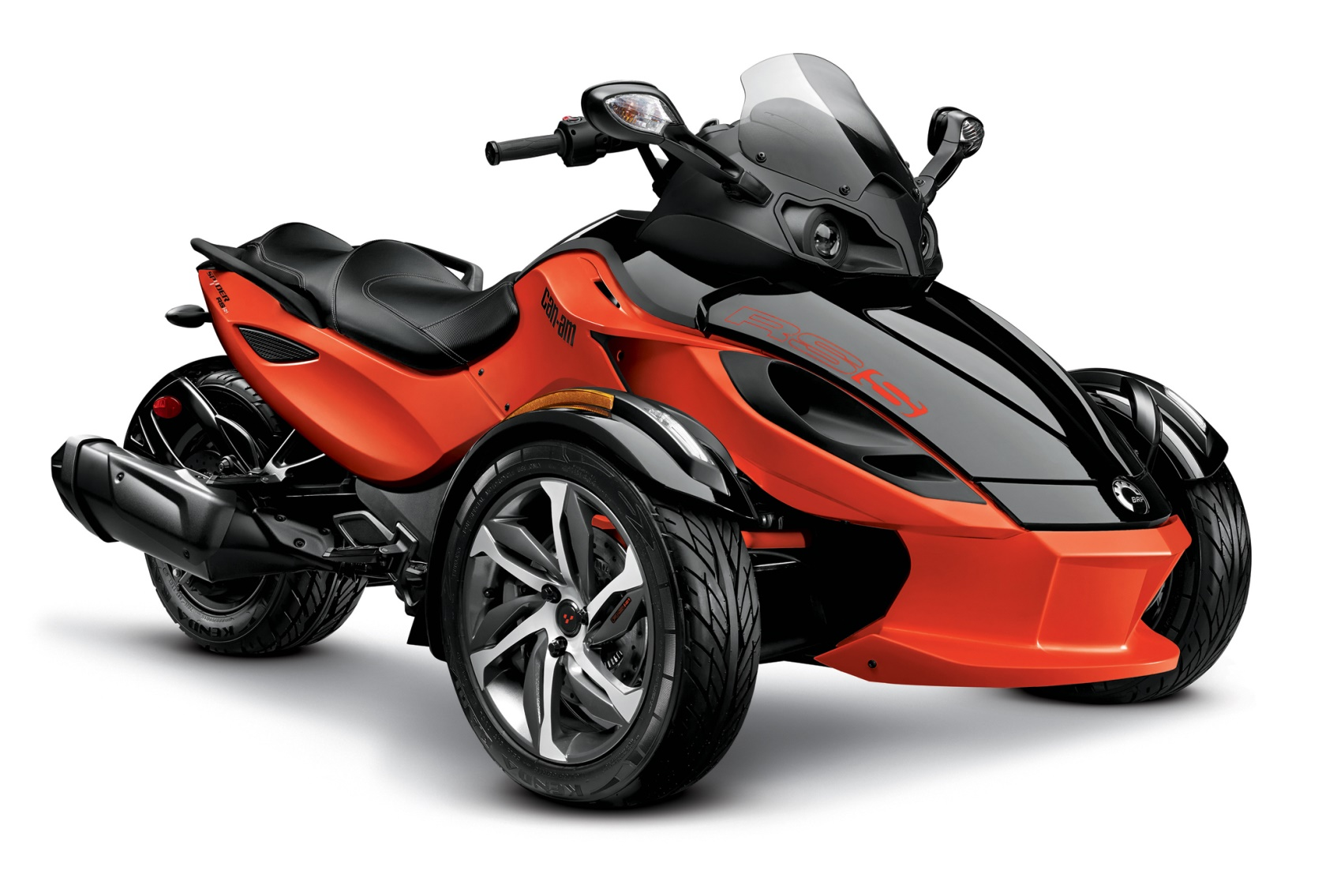
Pros y Contras

Slide 6
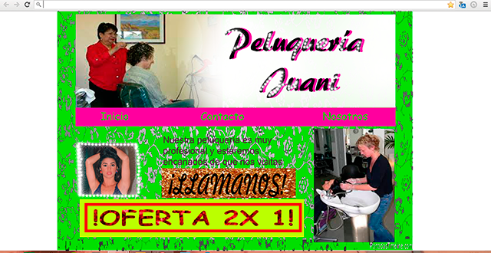
Pros y Contras

Slide 7

Pros y Contras

Slide 8
Pros y Contras
http://www.sphere.bc.ca/test/sruniverse.html
http://www.goodtokens.com/

Slide 9
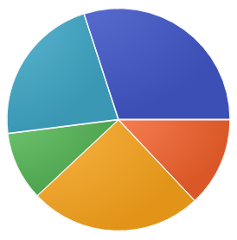
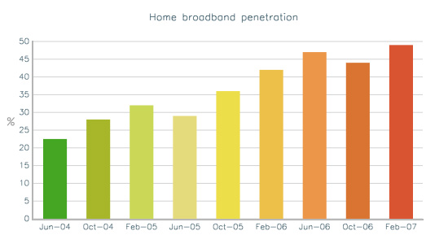
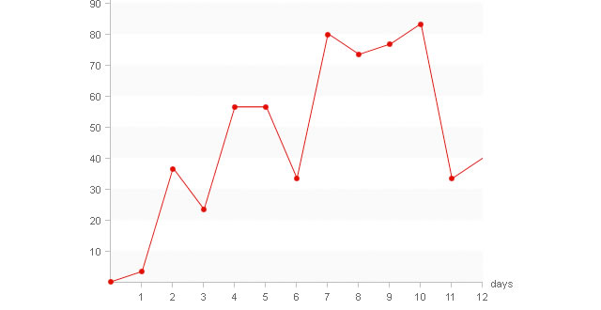
Gráficas
Pie
Barras
Lineal

Slide 10
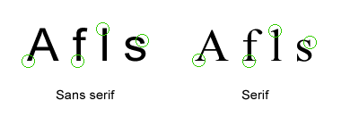
Fuentes (tipografías)
Una fuente es la combinación de tipografía, estilo y tamaño.
Es importante seleccionar las tipografías adecuadamente
Dos grandes familias

Slide 11
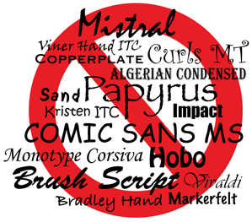
Tipografías

Slide 12

Ejemplos

Slide 13
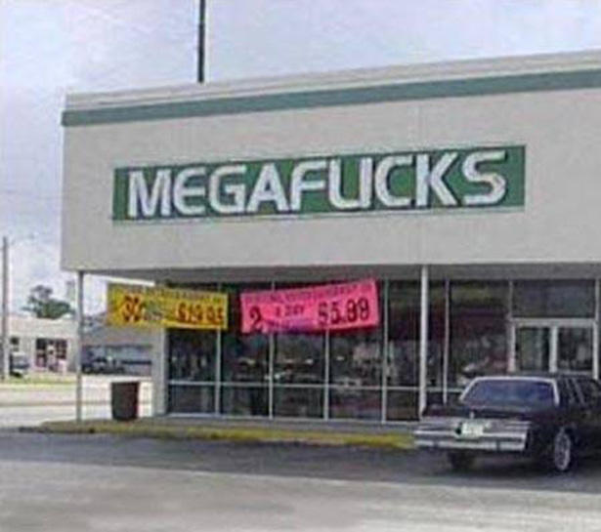
Ejemplos

Slide 14
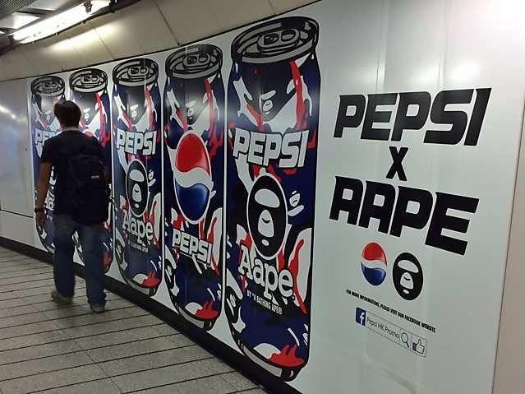
Ejemplos

Slide 15
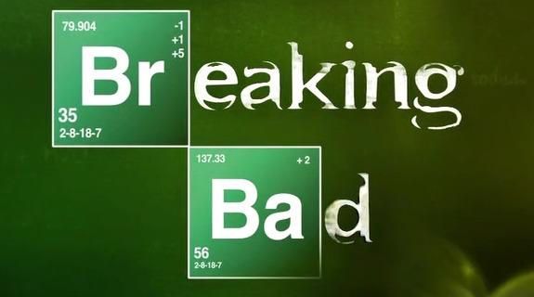
Ejemplos

Slide 16
Ejemplos
https://www.youtube.com/watch?v=fbMa4MGFCOg

Slide 17
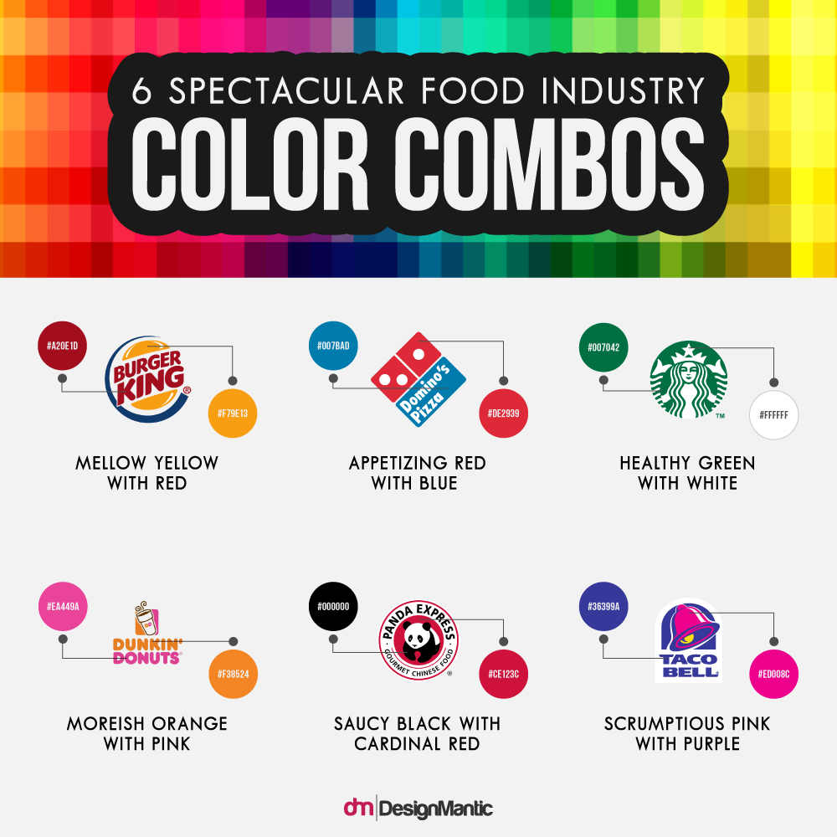

Slide 18


Colores

Slide 19
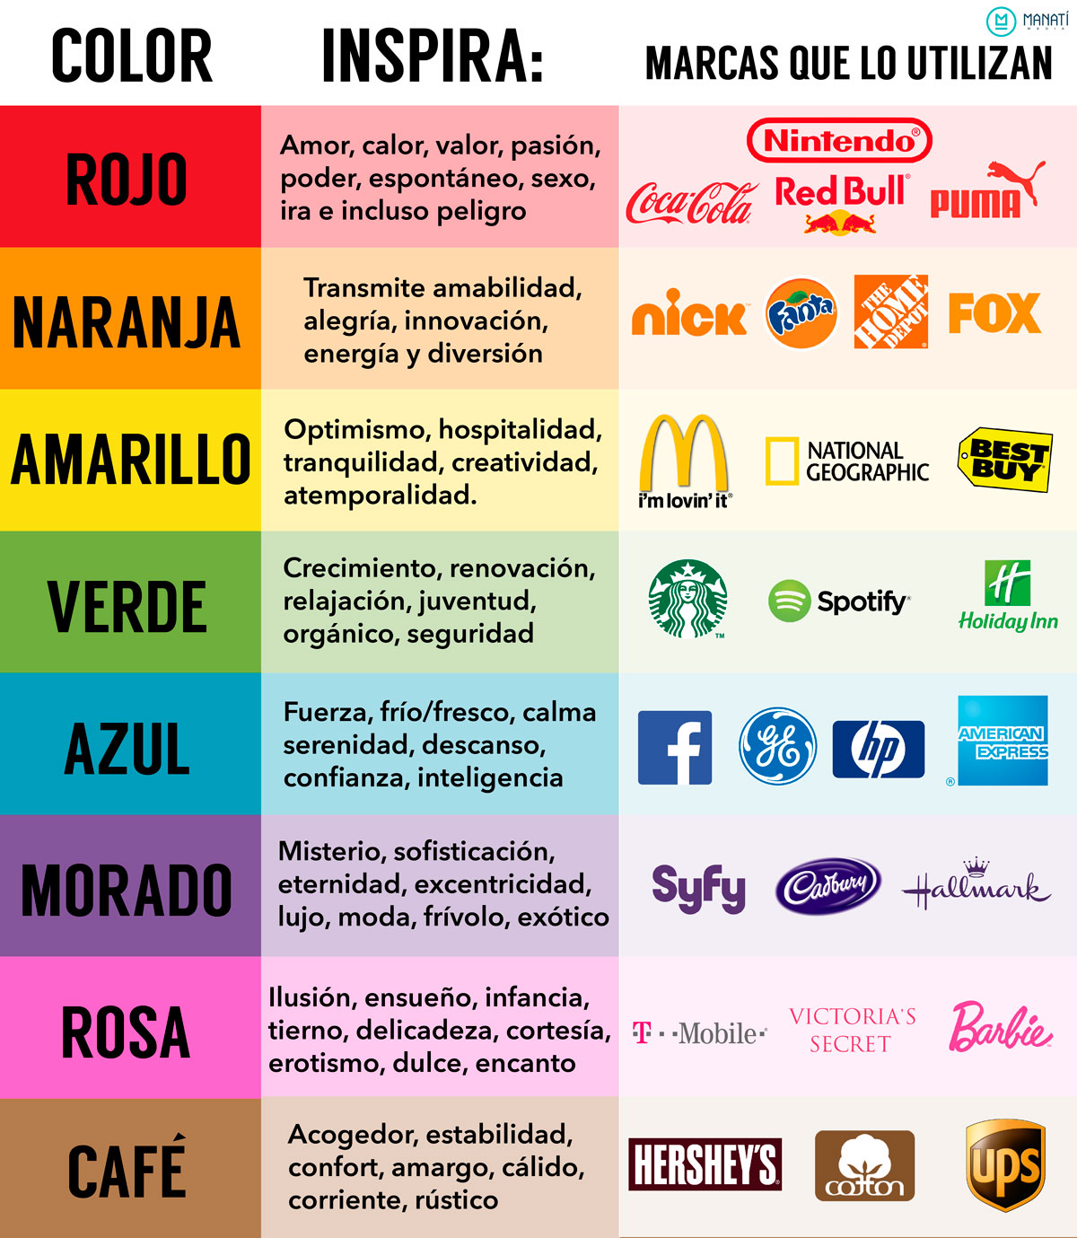

Slide 20

Imágenes

